Slide 1
Linear scan
张兴强

Slide 2
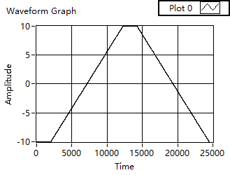
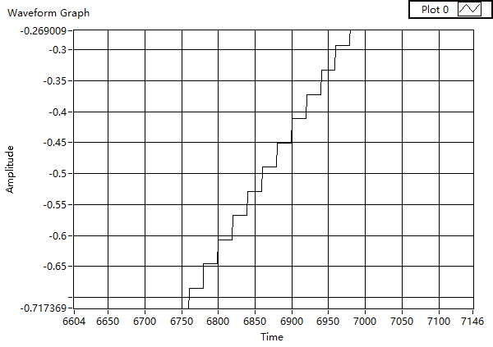
扫描模块
X0 X1 X2
X3
X双向

Slide 3
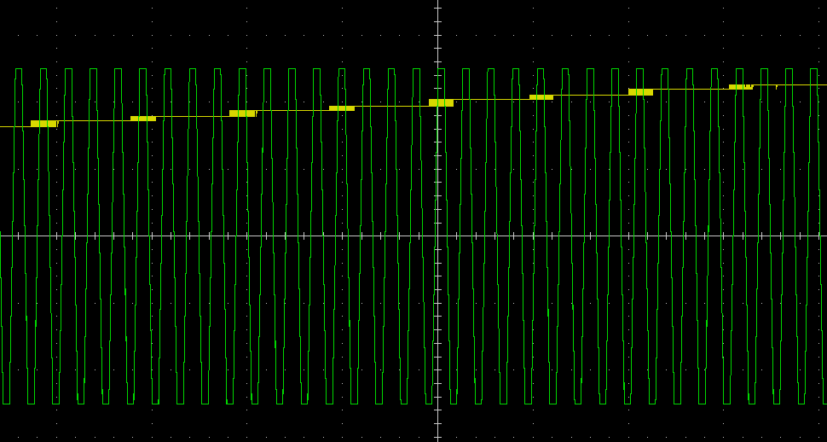
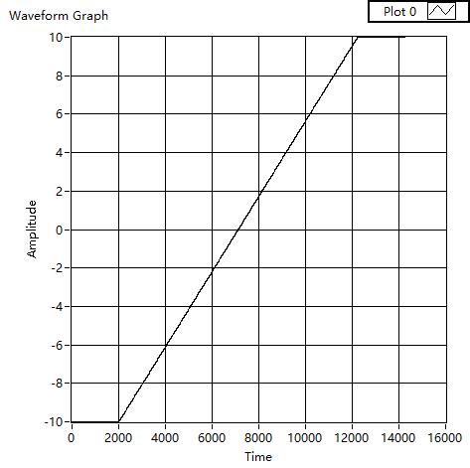
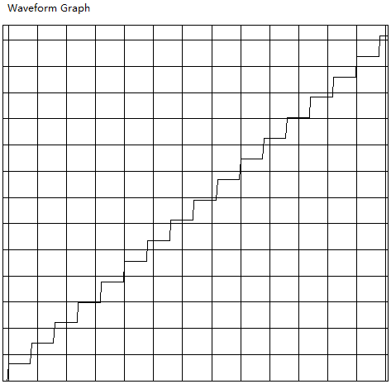
X单向/Y扫描路径
Y0 Y1 Y2

Slide 4
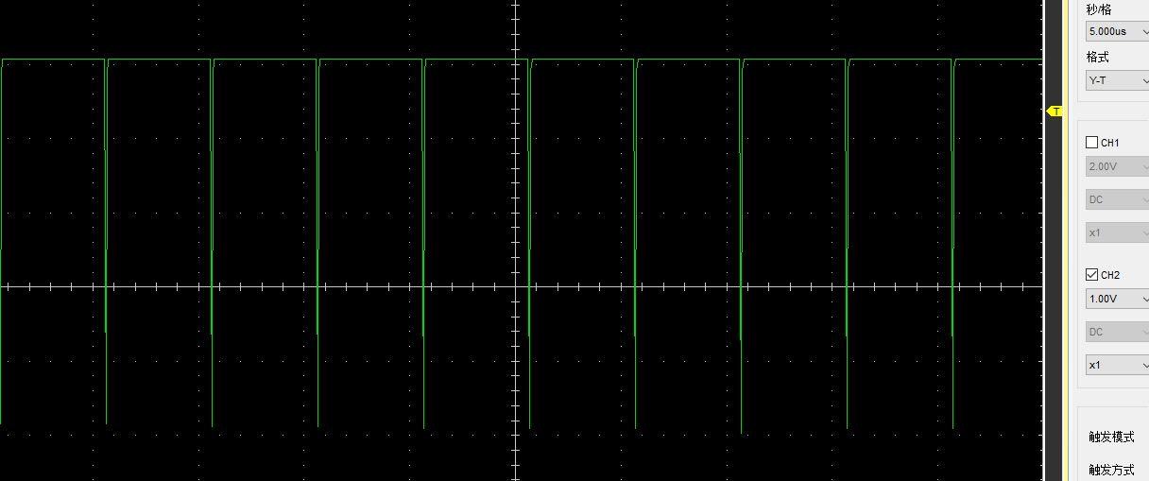
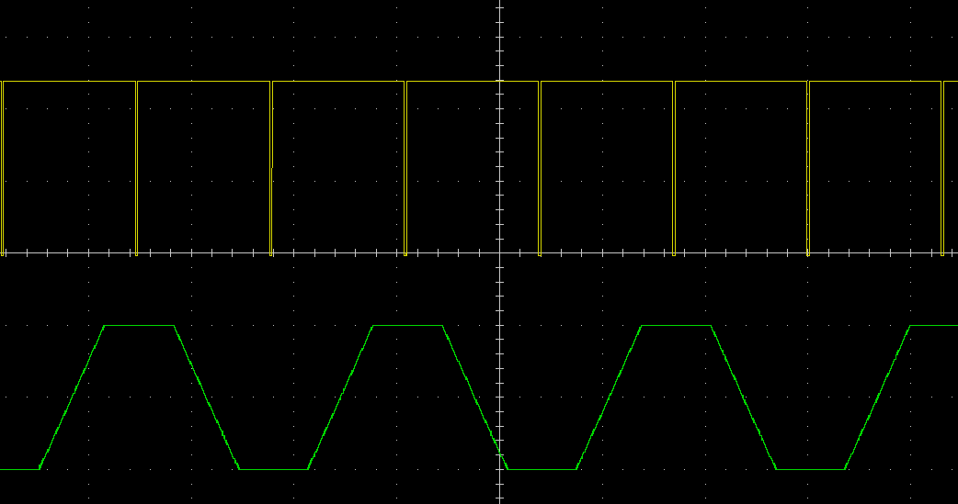
时序逻辑
X（单）=X0+X1+X2
X（双）=X0+X1+X2+X3
Y=Y1+Y2+Y3（一帧）
X（一行）
1*X
分辨率*X
1*X
采样时钟

Slide 5
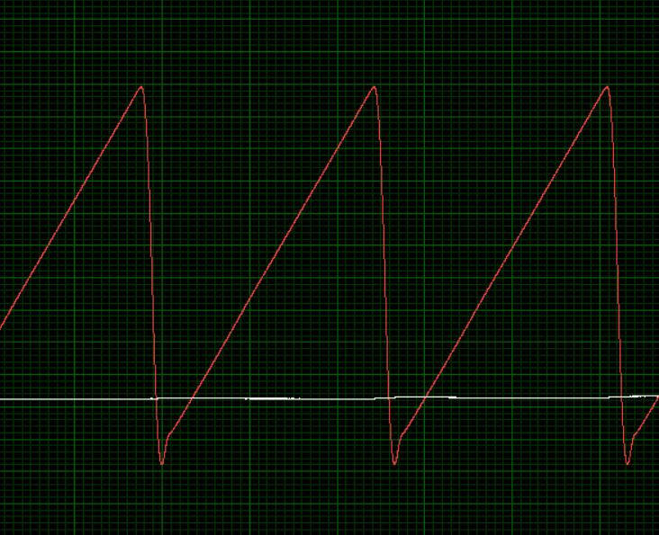
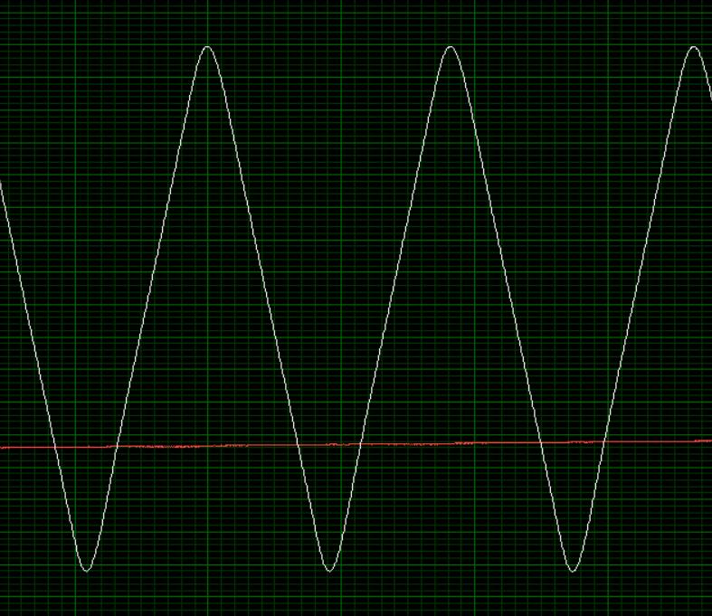
位置反馈
labview
matlab

Slide 6
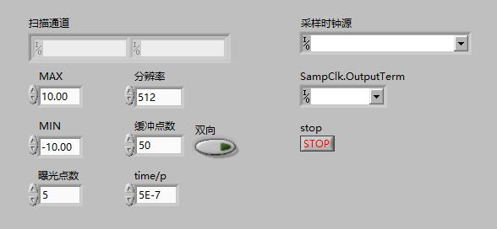
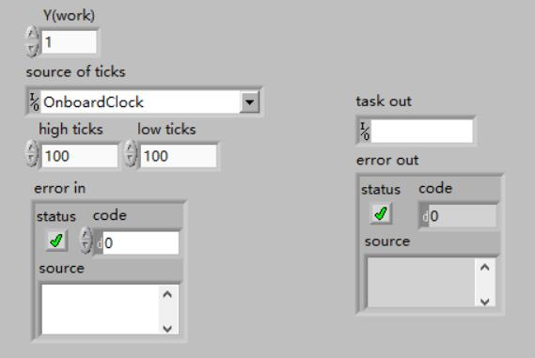
已实现功能
扫描设置
Beam设置

Slide 7
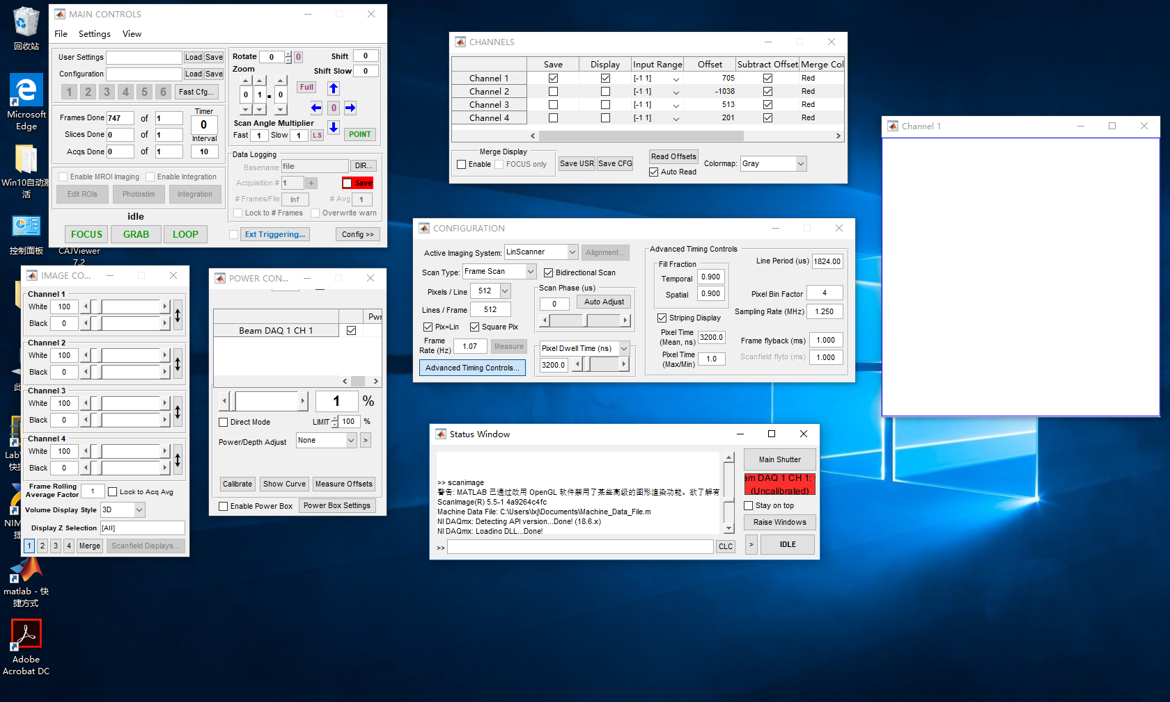
未完成模块
抓拍功能
激光校准

